Slide 1
Область качества «Организация взаимодействия с семьей»
Кузьмина С.П., заместитель заведующего по ВМР МАОУ детского сада № 49 «Весёлые нотки»

Slide 2
ПОКАЗАТЕЛИ КАЧЕСТВА
8. Организация взаимодействия с семьей | 8.1. Численность/ удельный вес численности родителей воспитанников, участвующих в образовательной деятельности ОУ
 | 8.2. Удовлетворенность родителей качеством дошкольного образования
 | 8.3. Наличие индивидуальной поддержки развития детей в семье

Slide 3
8 область качества - Организация взаимодействия с семьей
Показатель | Низкий уровень (качество стремиться к базовому) 1 балл | Средний уровень (базовый) 2 балла | Высокий уровень (хорошее качество) 3 балла | Подтверждающие документы и материалы | Самооценка ОУ | Оценка эксперта
8.1. Численность/ удельный вес численности родителей воспитанников, участвующих в образовательной деятельности ОУ | Менее 60% родителей участвуют в образовательной деятельности ОУ | От 61% до 80% родителей участвуют в образовательной деятельности ОУ | От 81 % и более родителей участвуют в образовательной деятельности ОУ | Информационная справка

Slide 4
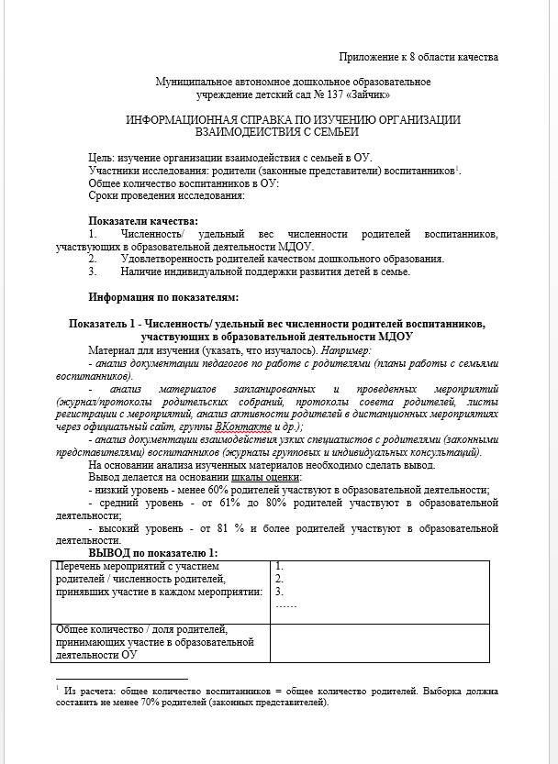

Slide 5
8 область качества - Организация взаимодействия с семьей
Показатель | Низкий уровень (качество стремиться к базовому) 1 балл | Средний уровень (базовый) 2 балла | Высокий уровень (хорошее качество) 3 балла | Подтверждающие документы и материалы | Самооценка ОУ | Оценка эксперта
8.2. Удовлетворенность родителей качеством дошкольного образования | Менее 70% родителей удовлетворены качеством дошкольного образования в ОУ | От 71% до 85% родителей удовлетворены качеством дошкольного образования в ОУ | От 86% и более родителей удовлетворены качеством дошкольного образования в ОУ | Информационная справка

Slide 6
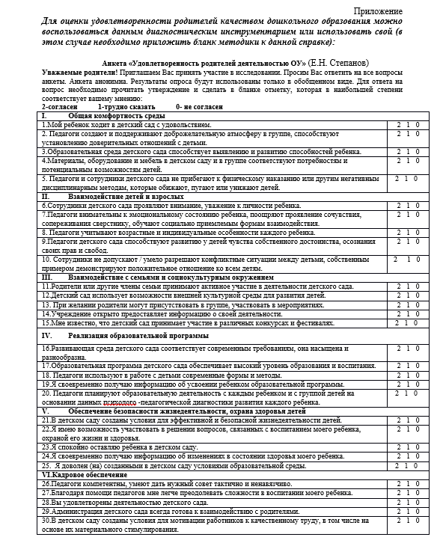

Slide 7
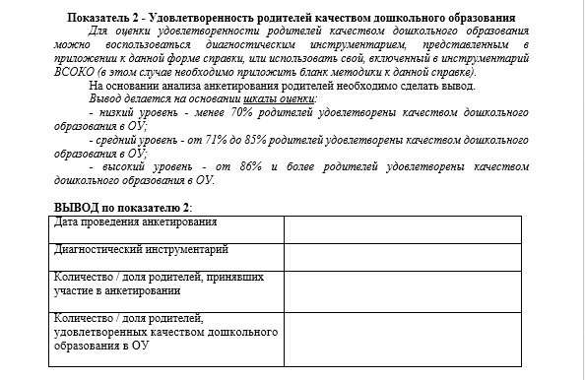

Slide 8
8 область качества - Организация взаимодействия с семьей
Показатель | Низкий уровень (качество стремиться к базовому) 1 балл | Средний уровень (базовый) 2 балла | Высокий уровень (хорошее качество) 3 балла | Подтверждающие документы и материалы | Самооценка ОУ | Оценка эксперта
8.3. Наличие индивидуальной поддержки развития детей в семье | В ОУ организована работа с родителями, направленная на индивидуальную поддержку развития детей в семье | В ОУ организована работа с родителями, направленная на индивидуальную поддержку развития детей в семье с участием всех специалистов ОУ | В ОУ организована работа с родителями, направленная на индивидуальную поддержку развития детей в семье с учетом индивидуальных особенностей детей и потребностей родителей | Информационная справка

Slide 9
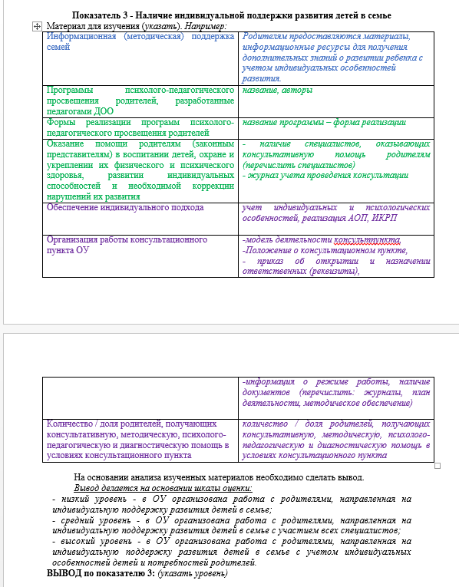

Slide 10
Спасибо за внимание!

